Slide 1
Yükseköğretim Kurumları Sınavı

Slide 2
ÖNEMLİ: Her aday 2020 YKS Kılavuzunu okumalıdır!!!
Yükseköğretime giriş sınavının adı Yükseköğretim Kurumları Sınavı’dır.
TYT Temel Yeterlilik Testi
AYT Alan Yeterlilik Testleri
YDT Yabancı Dil Testi
Başvurular
06 Şubat-03 Mart 2020

Slide 3
1. Oturum Temel Yeterlilik Testi (TYT):
20 Haziran 2020 (Cumartesi), 10.15, 135 dakika
2. Oturum Alan Yeterlilik Testleri (AYT) :
21 Haziran 2020 (Pazar), 10.15, 180 dakika
3. Oturum Yabancı Dil Testi (YDT) :
21 Haziran 2020 (Pazar), 15.45, 120 dakika
Adaylar, sınavın sabah oturumlarında saat 10.00’dan sonra; öğleden sonra oturumunda ise saat
15.30’dan sonra sınav binalarına alınmayacaklardır.

Slide 4
Birinci Oturum
Türkçe, Sosyal Bilimler, Temel Matematik ve Fen Bilimleri sorularından oluşan Temel Yeterlilik Testi olup sorular Milli Eğitim Bakanlığının ortak müfredatına dayalı olacaktır. Fakat sorular ezbere dayalı değil muhakeme etme, yorumlama, okuduğunu anlama, çıkarımda bulunma becerilerine yöneliktir.
Bütün adayların birinci oturuma girmesi zorunludur.
Adaylar, sınavın ilgili oturumuna ait Sınava Giriş Belgelerinin renkli veya siyah beyaz çıktılarını sınavda
yanlarında bulundurmak zorundadır.

Slide 5
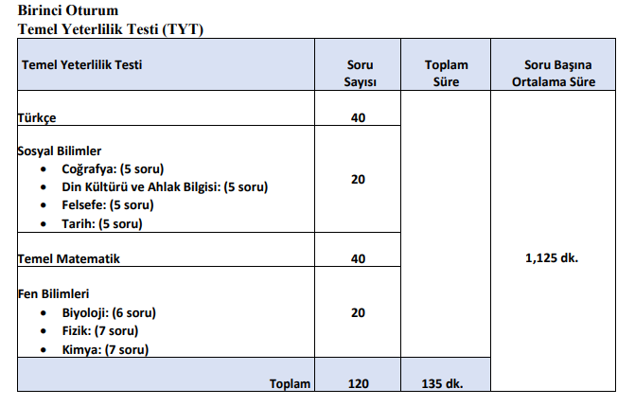
Birinci Oturumda Testlerin Soru Sayıları

Slide 6
Temel Yeterlilik Testi Puanının Değerlendirilmesi
Meslek yüksekokullarında bir program tercih edebilmek için TYT puanının en az 150 ve üzeri olması gerekir. (TYT puanı 150’nin altında ise AYT ve YDT puanı da hesaplanmaz)
TYT’nin ikinci sınava etkisi %40 düzeyindedir.
Bir puan oluşacak (TYT puanı)
TYT puanında elde edilen 200 ve üzeri puan, takip eden ikinci yılda da kullanılabilir.( Her yıl değişen soruların kolay ya da zor olmasıyla yaşanacak hak kaybı, eski puanının başarı puanına denk gelen yeni puana dönüştürülmesiyle önlenecektir.)

Slide 7
İkinci Oturumun Uygulanması
Pazar günü gerçekleştirilecek olan ikinci oturumda,
160 soru için 180 dakika süre vardır.
(Lise müfredatı esas alınacaktır)

Slide 8
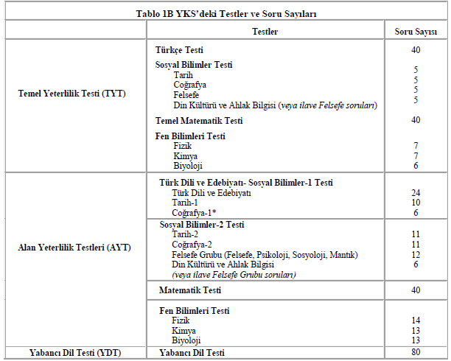

Slide 9
İkinci Oturumda Testlerin Ağırlıkları
İkinci Oturumda uygulanacak testlerin ağırlıkları puan türüne göre aşağıdaki gibi olacaktır.
Tercih edilecek puan türüne göre:
Sözel puanda; Türk Dili ve Edebiyatı-Coğrafya-1 testinin ağırlığı %50, Sosyal Bilimler testinin ağırlığı %50’dir.
Sayısal Puanda; Matematik testinin ağırlığı %50,
Fen Bilimleri testinin ağırlığı %50’dir.
Eşit Ağırlık Puanda; Türk Dili ve Edebiyatı-Coğrafya-1 testinin ağırlığı %50,
Matematik testinin ağırlığı %50’dir.

Slide 10
Yerleştirme
Önlisans programlarında; Temel Yeterlilik Testi Puanı esas alınmakta,(en az 150 puan)
Lisans programlarında ise; Dört puan türü (Sözel, Sayısal, Eşit Ağırlık, Dil) esas alınmaktadır. Lisans programlarına yerleşmek için ilgili puan türünde en az 180 puan ve üzeri alınması gerekir.
(TYT 150 için)Matematik=5 Türkçe=5 Sosyal=2,5 Fen=2,5 ham pu. (AYT 180 için)soru sayısını %20 oranında ham puan alma (80 soruda 16 soru)

Slide 11
Yerleştirme
SÖZ: [Temel Yeterlilikler Testi (%40)] + [Sözel Test (%60)]
SAY: [Temel Yeterlilikler Testi (%40)] + [Sayısal Test (%60)]
EA: [Temel Yeterlilikler Testi (%40)] + [Eşit Ağırlık Testi (%60)]
DİL: [Temel Yeterlilikler Testi (%40)] + [Yabancı Dil Testi (%60)]
(Dil sınavında 80 soru olacaktır)
YDT, Almanca, Arapça, Fransızca, İngilizce ve Rusça dillerinde yapılacaktır. Her dil için ayrı soru kitapçığı bulunacaktır.
Sınavda adaya, başvuruda bildirdiği yabancı dile ait soru kitapçığı verilecektir.

Slide 12
Belli programlar için getirilen başarı sıralaması şartına devam edilecektir:
Tıp programlarında Sayısal puan türünde başarı sırası 50 bin,
Eczacılık programlarında Sayısal puan türünde başarı sırası 100 bin,
Diş Hekimliği programlarında Sayısal puan türünde başarı sırası 80 bin
Hukuk programlarında Eşit Ağırlık puan türünde başarı sırası 125 bin,
Mühendislik programlarında Sayısal puan türünde başarı sırası 300 bin,
Mimarlık programlarında Sayısal puan türünde başarı sırası 250 bin,
Öğretmenlik programlarında başarı sırası 300bin.

Slide 13
Özel Yetenekle Öğrenci Alan Programlar
Temel Yeterlilikler Testi’ne giren ve Temel Yeterlilik Puanı en az 150 olan adaylar Özel Yetenekle Öğrenci Alan Lisans programlarını tercih edebileceklerdir. Adayların özel yetenekle alan öğretmenlik programlarına başvuru yapabilmeleri için TYT'de en düşük 800.000 inci başarı sırasına sahip olmaları gerekmektedir.

Slide 14
KATSAYI UYGULAMASI VE OBP HESAPLANMASI-1
Ortaöğretim Başarı Puanı (OBP) Değer Aralıkları 250-500 olacaktır. OBP,Türkiye geneli değerlendirmeğe esas notları (100 alınarak, ortaöğretim diploma notu)5 ile çarpılarak Ortaöğretim Başarı Puanına (OBP) dönüştürülecektir.
Daha sonra bu OBP, herkes için tek katsayı olarak kullanılan 0.12 katsayısı ile çarpılarak okuldan gelecek net puan hesaplanacaktır.
Sonuç olarak en düşük notlara sahip bir öğrenciye okuldan 30 puan gelirken (0.12 x 250=30)en yüksek OBP’ye sahip öğrenciye 60 puan 0.12 x 500= 60) gelecektir. (En yüksek puan 560)

Slide 15
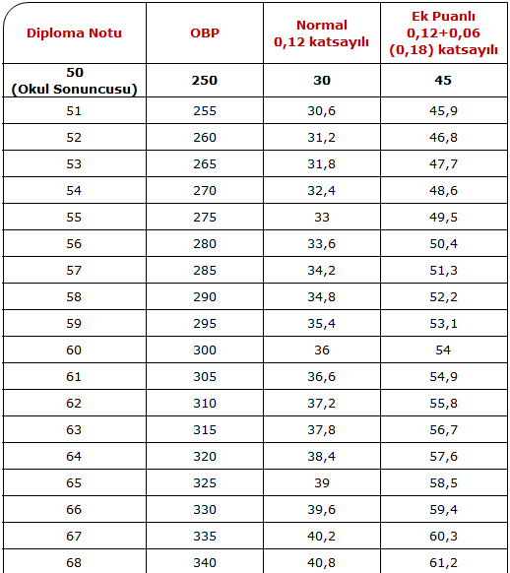
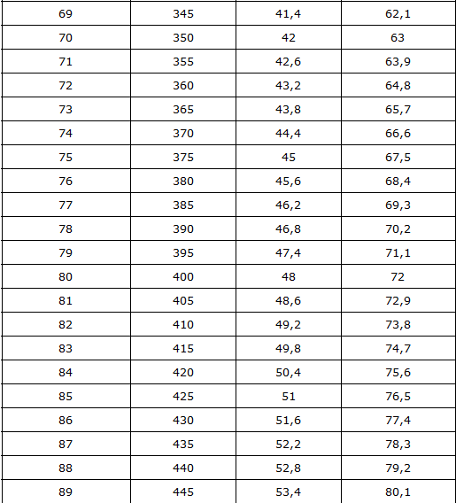
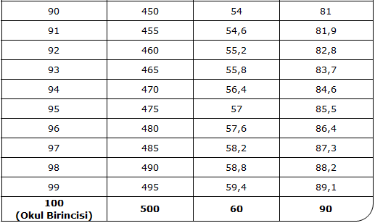
örnek hesaplama

Slide 16
Mesleki ve teknik ortaöğretim kurumlarından mezun olanlar, ön lisans programlarına ek puanları ile yerleştirileceklerdir. (Ek Puan: OBPx0,06)

Slide 17
KATSAYI UYGULAMASI VE OBP HESAPLANMASI
Tercihler sonucu üniversitede bir bölüm kazanıp da gitmeyen öğrenciler bir sonraki sene tekrar sınava girdiklerinde 0.12 OBP katsayısı yarı yarıya düşürülerek 0.06 ile çarpılacaktır.

Slide 18
Mesleki ve Teknik Ortaöğretim Kurumu Mezunlarının Ek Puanla Yerleşebilecekleri Ön Lisans Programları
BİLİŞİM TEKNOLOJİLERİ | Basım ve Yayın Teknolojileri Bilgisayar Operatörlügü Bilgisayar Programcılıgı Bilgisayar Teknolojisi Bilgi Yönetimi Bilişim Güvenliği Teknolojisi Cografi Bilgi Sistemleri E-Ticaret ve Pazarlama Coğrafi Bilgi Sis. ve Teknolojileri Grafik Tasarımı Internet ve Ag Teknolojileri Mobil Teknolojileri Saglık Bilgi Sistemleri Teknikerligi Sahne, Işık ve Ses Teknolojileri Web Tasarımı ve Kodlama Yeni Medya ve Gazetecilik

Slide 19
Mesleki ve Teknik Ortaöğretim Kurumu Mezunlarının Ek Sınavla Yerleşebilecekleri Ön Lisans Programları
BİYOMEDİKAL CİHAZ TEKNOLOJİLERİ | Alternatif Enerji Kaynakları Teknolojisi Biyomedikal Cihaz Teknolojisi Elektrik Elektrik Enerjisi Üretim, İletim ve Dagıtımı Elektrikli Cihaz Teknolojisi Elektronik Haberlesme Teknolojisi Elektronik Teknolojisi Elektronörofizyoloji Enerji Tesisleri Isletmeciligi Kontrol ve Otomasyon Teknolojisi Mekatronik Mobil Teknolojileri Odyometri Ortopedik Protez ve Ortez

Slide 20
Mesleki ve Teknik Ortaöğretim Kurumu Mezunlarının Ek Puanla Yerleşebilecekleri Ön Lisans Programları
ELEKTRİK-ELEKTRONİK TEKNOLOJİSİ | Alternatif Enerji Kaynakları Teknolojisi Biyomedikal Cihaz Teknolojisi Elektrik Elektrik Enerjisi Üretim, Iletim ve Dagıtımı Elektrikli Cihaz Teknolojisi Elektronik Haberlesme Teknolojisi Elektronik Teknolojisi Enerji Tesisleri Isletmeciligi Grafik Tasarımı Hibrid ve Elektrikli Taşıtlar Teknolojisi Is Saglıgı ve Güvenligi Kontrol ve Otomasyon Teknolojisi Mekatronik Mobil Teknolojileri Nükleer Teknoloji ve Radyasyon Güvenligi Otomotiv Teknolojisi Radyo ve Televizyon Teknolojisi Raylı Sistemler Elektrik ve Elektronik Sahne Işık ve Ses Teknolojileri Uçak Teknolojisi

Slide 21
Teknoloji Fakültesi Lisans Programları
Teknoloji Fakültelerinin / Sanat ve Tasarım Fakültelerinin / Turizm Fakültelerinin aşağıda yer alan lisans programlarının M.T.O.K. kontenjanlarına, mesleki ve teknik ortaöğretim kurumlarının aşağıda belirtilen alan/dallarından mezun olan adaylar öncelikli olarak yerleştirilecektir.

Slide 22
Teknoloji Fakültesi Lisans Programları
BİLİŞİM TEKNOLOJİLERİ | Adli Bilişim Mühendisligi (M.T.O.K.)
 | Bilgisayar Mühendisligi (M.T.O.K.)
 | Bilişim Sistemleri Mühendisligi (M.T.O.K.)
 | Biyomedikal Mühendisligi (M.T.O.K.)
 | Elektrik-Elektronik Mühendisligi (M.T.O.K.)
 | Elektronik ve Haberleşme Mühendisligi (M.T.O.K.)
 | Enerji Sistemleri Mühendisligi (M.T.O.K.)
 | Yazılım Mühendisligi (M.T.O.K.)

Slide 23
Teknoloji Fakültesi Lisans Programları
BİYOMEDİKAL CİHAZ TEKNOLOJİLERİ | Adli Bilisim Mühendisligi (M.T.O.K.)
 | Bilgisayar Mühendisligi (M.T.O.K.)
 | Bilisim Sistemleri Mühendisligi (M.T.O.K.)
 | Biyomedikal Mühendisligi (M.T.O.K.)
 | Elektrik-Elektronik Mühendisligi (M.T.O.K.)
 | Elektronik ve Haberleşme Mühendisligi (M.T.O.K.)
 | Enerji Sistemleri Mühendisligi (M.T.O.K.)
 | Makine Mühendisligi (M.T.O.K.)

Slide 24
Teknoloji Fakültesi Lisans Programları
Elektrik-Elektronik Teknolojisi | Adli Bilisim Mühendisligi (M.T.O.K.)
 | Bilgisayar Mühendisligi (M.T.O.K.)
 | Bilisim Sistemleri Mühendisligi (M.T.O.K.)
 | Biyomedikal Mühendisligi (M.T.O.K.)
 | Elektrik-Elektronik Mühendisligi (M.T.O.K.)
 | Elektronik ve Haberleşme Mühendisligi (M.T.O.K.)
 | Endüstriyel Tasarım Mühendisligi (M.T.O.K.)
 | Enerji Sistemleri Mühendisligi (M.T.O.K.)
 | Mekatronik Mühendisligi (M.T.O.K.)

Slide 25
TERCİH İLE İLGİLİ BİLGİLER
Her yükseköğretim programına, Kılavuzda belirtilen ve bilgisayar ortamında denetlenebilen koşulları taşıyan ve bu programa tercih listesinde yer vermiş olan adaylar arasından kontenjan sayısı kadar öğrenci yerleştirilecektir. Yerleştirme puanlarına göre yapılacak yerleştirme işleminde ilgili yerleştirme puanı yüksek olan adaya öncelik verilecektir.

Slide 26
TERCİH İLE İLGİLİ BİLGİLER
Bir aday, puanları ne denli yüksek olursa olsun yalnız bir programa kayıt hakkı kazanabilir. Bu program, adayın yerleştirme puanlarıyla girebildiği en üst tercihidir. Bunun altında kalan tercihler işleme konmaz.
Merkezî yerleştirme sisteminde bir adayın kayıt hakkı kazandığı programı sonradan değiştirmesi, bir başka deyişle, daha düşük puanla öğrenci alan başka bir programa kaydolması mümkün değildir.

Slide 27
TERCİH İLE İLGİLİ BİLGİLER
Tercihlerinizi yaparken kaydolmayı en çok istediğiniz programı en üst tercihinize, daha sonra istediğiniz programı ikinci tercihinize yazınız ve bütün tercihlerinizi bu şekilde sıralayınız.
Duruma göre yapabileceğiniz 24 tercihin baştan birkaç tanesini "Puanım yeterli olmayabilir." endişesine kapılmadan, sadece ilginizi göz önüne alarak belirleyebilir, buralara en çok istediğiniz programları yazabilirsiniz. Ancak,
kazansanız bile kaydolmayı istemediğiniz bir programa tercih listenizde yer vermemeniz yararınıza olacaktır.

Slide 28
Tercihlerinizi son olarak şu açılardan bir kez daha kontrol ediniz:
Listenizdeki programların bu kılavuzda "bakınız/koşullar" olarak gösterilen ve giriş için aranan bütün koşullarını karşılıyor musunuz?
Listenizdeki programların kodlarını doğru yazdınız mı? Listenize yazdığınız programların kodunu ve adını bir kez daha kontrol ediniz.
Listenizdeki programların sırası, gerçekten istek sıranıza uygun mu?
Örneğin, beşinci tercihinize giriş hakkı kazanacak olsanız, "Keşke altıncı tercihimi kazanmış olsaydım." demeyeceğinizden emin misiniz?
Bütün tercihleriniz için bu geçerli mi?
Bütün bu kontrollerden sonra tercih bildirim işleminizi gerçekleştiriniz.
!!! Adayların merkezi yerleştirme için yükseköğretim programları tercihlerini yapmadan önce üniversitelerin internet sayfasındaki bilgileri dikkatlice inceleyerek tercihlerini yapmaları gerekmektedir.

Slide 29
Okul birincileri
YKS'de başarılı olan okul birincileri, genel kontenjan (öncelikle) ve okul birincileri kontenjanı göz önünde tutularak merkezî yerleştirme ile yerleştirme puanlarının elverdiği en üst tercihlerine yerleştirileceklerdir.
Okul birincileri için ayrılan kontenjanlar sınırlıdır. Bu nedenle tercihlerinin tümünü çok istenen yükseköğretim programları arasından yapan okul birincileri, puanları yeterince yüksek değilse hiçbir programa kayıt hakkı kazanamayabilirler.
Okul birincileri için ayrılan kontenjanların dolmaması durumunda boş kontenjan, genel kontenjana aktarılır.
Okul birincileri, bu olanaktan yararlanabilmek için tercihlerini, puan durumlarını göz önünde tutarak dengeli bir şekilde yapmalıdır.

Slide 30
ELVANKÖY İMKB MESLEKİ VE TEKNİK ANADOLU LİSESİ
2017 Üniversiteye Yerleşen Öğrencilerden Örnekler
Adı Soyadı | Programın Adı | Üniversite Adı
BATUHAN ŞEKERCİ | Elektrik-Elektronik Mühendisliği | ONDOKUZ MAYIS ÜNİVERSİTESİ (SAMSUN)
BATUHAN ALTINOK | Mekatronik Mühendisliği (İngilizce) (%50 Burslu) | TÜRK HAVA KURUMU ÜNİVERSİTESİ (ANKARA)
MUSTAFA YARDIMCI | Biyomedikal Cihaz Teknolojisi | ANKARA ÜNİVERSİTESİ
ALİ ERDEN KUTLAR | Elektrik | HACETTEPE ÜNİVERSİTESİ (ANKARA)
ÖZNUR REÇBER | Sosyal Bilgiler Öğretmenliği | BARTIN ÜNİVERSİTESİ
MÜCAHİT BERAT ALAN | İngilizce Öğretmenliği (İngilizce) | ORTA DOĞU TEKNİK ÜNİVERSİTESİ (ANKARA)

Slide 31
ELVANKÖY İMKB MESLEKİ VE TEKNİK ANADOLU LİSESİ
2017 Üniversiteye Yerleşen Öğrencilerden Örnekler
Adı Soyadı | Programın Adı | Üniversite Adı
Mert Taşdelen | Hemşirelik | Giresun Üniversitesi
Battal Koç | Kimya Mühendisliği | Selçuk Üniversitesi
Alper Kayıkçı | Maliye | Abant İzzet Baysal Üniversitesi
M. Sinem Aktaş | Ortopedik Protez ve Ortez | Hacettepe Üniversitesi
Oğuzhan Özkan | Tarih (İÖ) | Gümüşhane Üniversitesi
Berkecan Yaman | Türkçe Öğrt. | Balıkesir Üniversitesi
Enes Aytaç | Bilgisayar Programcılığı | Gazi Üniversitesi

Slide 32
ELVANKÖY İMKB MESLEKİ VE TEKNİK ANADOLU LİSESİ
2018 Üniversiteye Yerleşen Öğrencilerden Örnekler
Adı Soyadı | Programın Adı | Üniversite Adı
Nisa Asya DOĞANÇAY | Rus Dili ve Ed. | Konya Selçuk Ü.
Hamza MARAL | Makine Mühendisliği | Bartın Ü.
Batuhan ŞENOCAK | Radyo Televizyon ve Sinema | Ankara Hacı Bayram Ü.
Emre Can ELİAĞIR | Mekatronik | Gazi Ü.
Emrah DURMAZ | Bilgisayar Programcılığı | (Eskişehir) Orhan Gazi Ü.
Hakan BAĞUÇ | Biyomedikal Cihaz Teknolojileri | (Edirne) Trakya Ü.

Slide 33
ELVANKÖY İMKB MESLEKİ VE TEKNİK ANADOLU LİSESİ
2019 Üniversiteye Yerleşen Öğrencilerden Örnekler
Adı Soyadı | Programın Adı | Fakülte/MYO Adı
RABİA ÖZCAN | Aşçılık | ISPARTA UYGULAMALI BİLİMLER Ü. (Eğirdir MYO)
OZAN YILDIRIM | Coğrafya (İ.Ö.) | AFYON KOCATEPE ÜNİV.(SÖZ)
UTKU KOÇOĞLU | Rekreasyon Yönetimi | Ankara Hacı Bayram Üniv. (Söz)
AHMET ÖZER | İş Sağlığı ve Güvenliği | ARTVİN ÇORUH Ü. (Borçka Acarlar MYO)
NAZLI MÜNEVER DOLMA | Odyometri (%50 İndirimli) | ANKARA MEDİPOL ÜNİVERSİTESİ(Sağlık Hizmetleri MYO)
ALAATTİN EVLİ | Adalet (İÖ) | BANDIRMA ONYEDİ EYLÜL Ü. (BALIKESİR) Adalet MYO
NAZLI TEKSİN | Grafik Tasarımı | ANKARA YILDIRIM BEYAZIT ÜNİVERSİTESİ (MYO )
HASAN HÜSEYİN TANER | Elektronik Teknolojisi | AKDENİZ ÜNİVERSİTESİ (ANTALYA) Elmalı MYO
MEDİNE NUR AKIN | Türkçe Öğretmenliği | BOLU ABANT İZZET BAYSAL ÜNİVERSİTESİ

Slide 34
NELER YAPILABİLİR
Değişik kaynaklardan çok soru çözülerek test tekniği geliştirilmeli
Eğer 12.sınıf öğrencisiyseniz okul dersleri ile TYT-AYT derslerini ayırt ederek ona göre çalışma planı yapılmalı
Meslek yönelimi önceden tespit edilmeli ve o puan türüne göre derslere ağırlık verilmeli
Okuma hızı artırılmalı, bu amaçla ara sıra kitap okunmalı(11. Sınıftaysanız)
Panik yapmadan sistemi en avantajlı nasıl kullanabilme yollarını düşünüp bir an önce uygulamaya geçilmeli

Slide 35
SONUÇ
KENDİNİ İYİ TANIYAN
KONULARA HAKİM OLAN
BİLGİSİNE GÜVENEN
İSTİKRARLI VE DÜZENLİ ÇALIŞAN
HANGİ SİSTEM
OLURSA OLSUN AMACINA MUTLAKA ULAŞACAKTIR!

